Slide 1
III Региональная педагогическая конференция «Детский сад – 2023»
Экскурсия, как форма
взаимодействия с семьями детей дошкольного возраста
в процессе изучения родного края
город Сургут, 24.03.2023 г.
Ивасюк Т.В., воспитатель
высшей квалификационной категории, МБДОУ № 9 «Метелица»

Slide 2
Виртуальные экскурсии
биографическая
историческая
краеведческая

Slide 3
Форма и содержание виртуальных экскурсий
фото путешествие
видео экскурсия

Slide 4
Алгоритм действий организации и проведения виртуальной экскурсии разработан
Подготови
тельный
этап (выбор темы)
Основной этап (погружение в сюжет)
Проведение экскурсии
Рефлексия
Повторный просмотр видеофрагментов

Slide 5
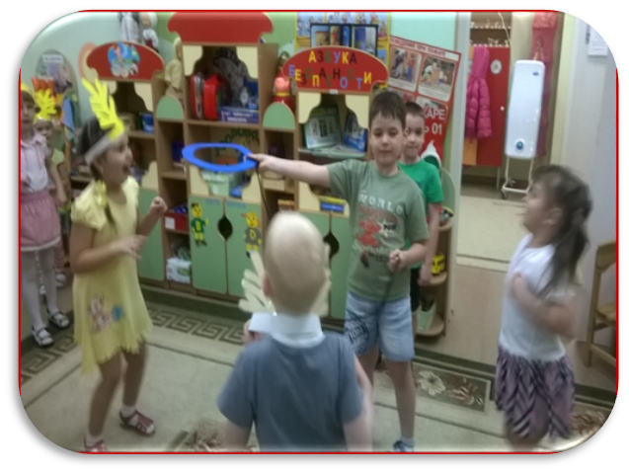
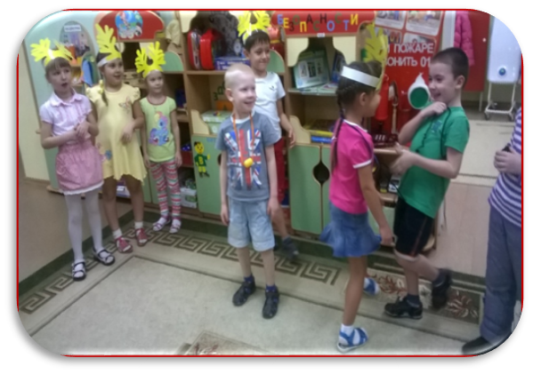
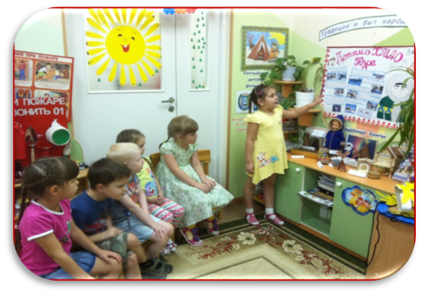
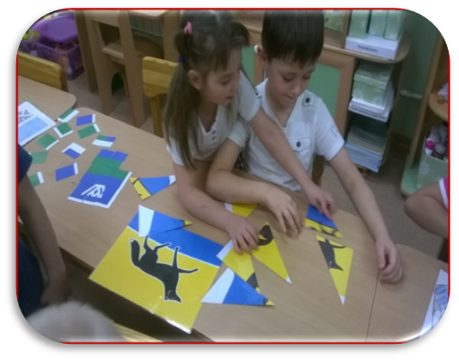
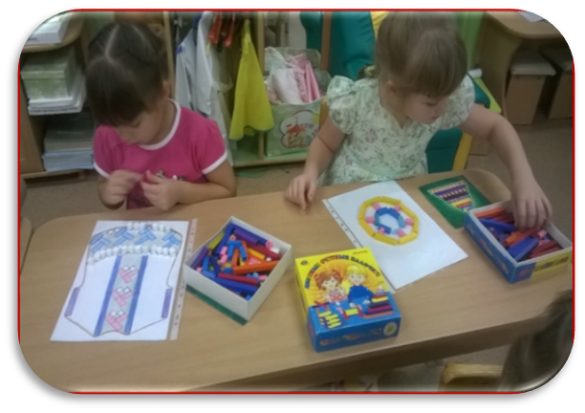
Самостоятельная игровая деятельность детей

Slide 6
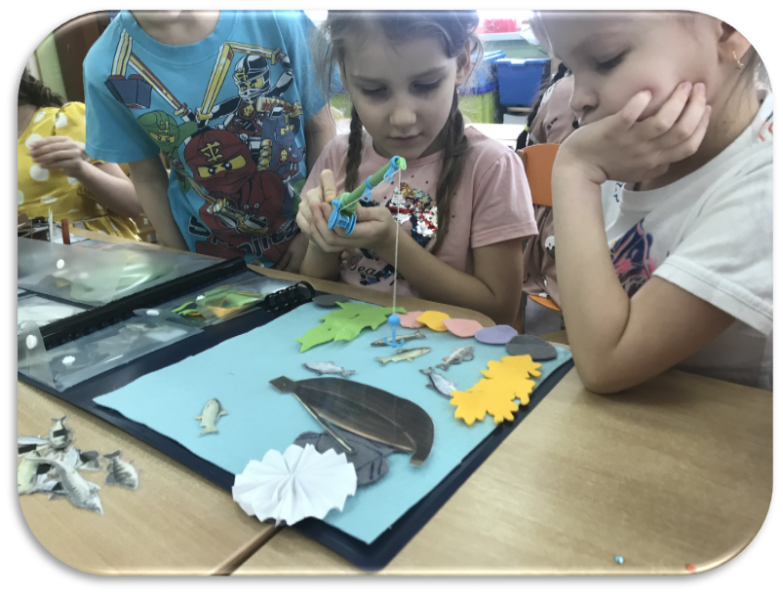
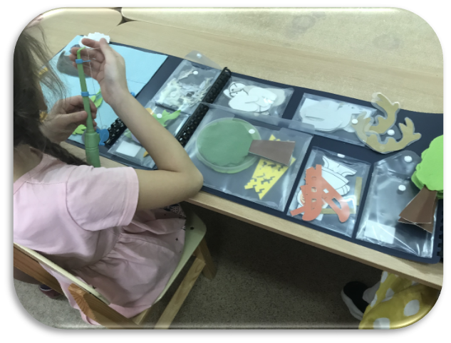
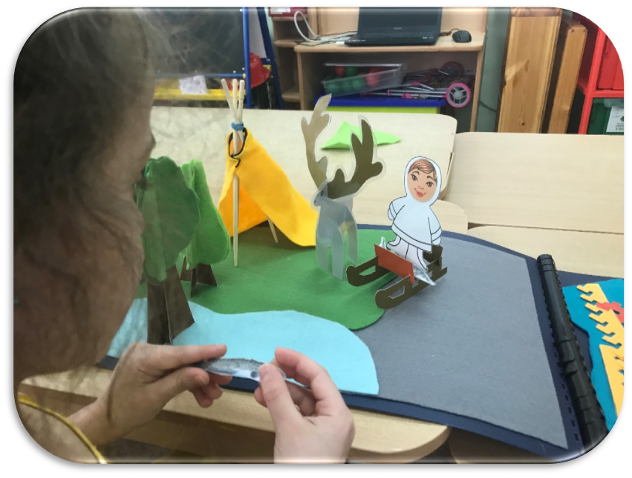
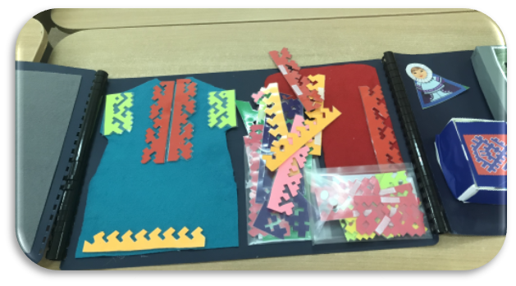

Slide 7
Музеи Сургута и Сургутского района
Сургутский художественный музей
Историко-культурный центр «Старый Сургут»
Сургутский краеведческий музей
Музейный комплекс «Купеческая усадьба. Дом купца Галактиона Степановича Клепикова»
3
Дом-музей Фармана Курбановича Салманова
«Центр патриотического наследия»
4
«Музей Природы и человека» в Сургутском районе в деревне Русскинской

Slide 8
III Региональная педагогическая конференция «Детский сад – 2023»
Экскурсия, как форма
взаимодействия с семьями детей дошкольного возраста
в процессе изучения родного края
город Сургут, 24.03.2023 г.
Ивасюк Т.В., воспитатель
высшей квалификационной категории, МБДОУ № 9 «Метелица»

